Slide 1
腾讯优图OCR服务部署介绍

Slide 2
课程目标
通过本课程的学习，您将可以
了解腾讯优图OCR类服务的部署过程
了解腾讯优图OCR类服务的错误排查

Slide 3
交付整体流程
1, 确认交付优图服务列表和数量
2, 申请优图服务授权，跟进审批；因审批时间长，所以提前申请
3, 与客户沟通硬件配置、系统环境；必须提前确定，以免部署时不能正常运行
4, 根据需求列表下载优图服务安装包
5, 规划不同的服务安装在不同的服务器上
6, 部署运行库
7, 部署服务
8, 部署授权license文件
9, 接口测试
10, 交付接口文档、运维文档、部署框架图

Slide 4
交付整体流程
入场条件
确认客户提供的服务器硬件符合要求（参见章节1.2）
服务器已通电通网，完成操作系统安装
已在优图开放平台完成license申请并审批通过（PM跟进）
服务安装包、测试工具、license工具（参见章节2.1）
交付关键点
完成服务安装
完成license授权
服务正常启动，功能验证正常
离场条件
完成《优图OCR私有化服务验收报告V1.0》并提交客户

Slide 5
第一章 OCR识别服务介绍
第二章 安装OCR识别服务
目
录
第三章 服务授权
第四章 运维支持
CONTENTS
第五章 错误排查
第六章 OCR识别效果测试
第七章 OCR识别性能测试
第八章 OCR识别服务docker部署

Slide 6
章节
第一章 OCR识别服务介绍
第一章 云计算发展历史
1.1 OCR服务介绍
CONTENTS
1.2 硬件配置及环境要求

Slide 7
1.1 OCR服务介绍
腾讯优图基于业界领先的深度学习技术，在多种场景下为用户提供文字检测识别服务。
本课程的学习适用以下服务的部署方案。
服务 | 服务名 | 端口
驾驶证，行驶证识别 | youtu_private_driverlicenseocr | 27077
通用印刷体识别 | youtu_private_generalocr | 59099
银行卡识别 | youtu_private_creditcardocr | 59088
身份证识别 | youtu_private_idcardocr | 39090
通用手写体识别 | youtu_private_handwriting_ocr | 59092
机动车发票，增值税发票识别 | youtu_private_invoice_ocr | 60011

Slide 8

1.2 硬件配置·推荐配置
私有云部署服务性能依赖机器的具体配置，至少需要4核CPU，单核配 3GB 以上内存。
推荐配置
硬件 | 型号 | 数量 | 备注
CPU | Intel(R) Xeon(R) CPU E5-2670 v3 @ 2.60GHz，12 核 | 2
硬盘 | 三星 850 PRO 256GB 2.5 寸 SSD | 1 | 或 300G SAS
内存 | 三星 16GB DDR4-2133 ECC-R | 8 | 单核配 3g 以上内存

Slide 9
1.2, 硬件配置·avx, avx2指令集
OCR服务需要avx, avx2指令集。
若机器不支持 avx 指令， 服务将无法启动;
若机器不支持 avx2 指令，服务能够正常处理请求，但是处理速度会受到较大影响。
查看机器是否支持 avx、avx2 指令方法如下:
cat /proc/cpuinfo | grep avx
# 如果输出有 avx 则机器支持 avx。
# 如果输出有 avx2 则机器支持 avx2。

Slide 10
1.3, 环境要求·操作系统
建议使用CentOS 7.5以上，或者RHEL 7.5以上
推荐系统链接：
https://mirrors.cloud.tencent.com/centos/7.6.1810/isos/x86_64/

Slide 11
1.4, 环境要求·硬盘空间
硬盘需求 300g 以上。
推荐以下分区方式:
/ 根目录至少 20g，
/usr/local 目录至少 20g，
/data 目录至少 50g；尽量让 /data 目录位于最大的磁盘分区。
查看磁盘空间命令： df -h
课外习题：
磁盘挂载命令 mount 的用法，--bind参数的用法
磁盘挂载配置 /etc/fstab

Slide 12
章节
第二章 安装OCR识别服务
第一章 云计算发展历史
2.1 获取安装包
CONTENTS
2.2 安装过程

Slide 13
2.1 获取安装包
产品安装包下载地址：
http://redcs.oa.com/product/menu/views/supplies/，产品管理->产品物料->物料包->OCR
产品测试工具下载地址：
https://gdc.lexiangla.com/docs/a32e49bef95a11e987080a58ac130b6e?company_from=gdc，
产品培训文档下载地址：
https://gdc.lexiangla.com/docs?category_id=7a86dd26ec9611e9ad880a58ac13064b，
License工具下载地址：
https://share.weiyun.com/5KXwMfg， 密码：dxibzz
产品接口文档地址：
http://redcs.oa.com/product/menu/views/supplies/，产品管理->产品物料->物料包->OCR

Slide 14
2.2 安装过程
如果是CPU的服务器，首先需要安装OCR服务的环境依赖包：youtu_ocr_common_runtime_cuda9_private-1.0.3-install.tar.gz
复制安装包到目标服务器上
scp，rz，U盘
解压
tar -xzvf youtu_ocr_common_runtime_cuda9_private-1.0.3-install.tar.gz
安装
cd youtu_ocr_common_runtime_cuda9_private-1.0.3-install
bash install.sh，输出succes即安装成功

Slide 15
2.2 安装过程
复制安装包到目标服务器上
scp，rz，U盘
解压
tar -xzvf youtu_private_creditcardocr-1.6.0.2-install.tar.gz
安装
cd youtu_private_creditcardocr-1.6.0.2-install
bash install.sh
关键输出，记住这个路径，后面要用：
Create link /root/services/youtu_private_creditcardocr success
md5sum build successful!

Slide 16
第三章 服务授权
章节
第一章 云计算发展历史
3.1 目标服务器上生成设备信息文件
3.2 在外网机器绑定设备
CONTENTS
3.3 在外网机器生成授权文件
3.4 在目标服务器上使用授权文件
3.5 测试

Slide 17
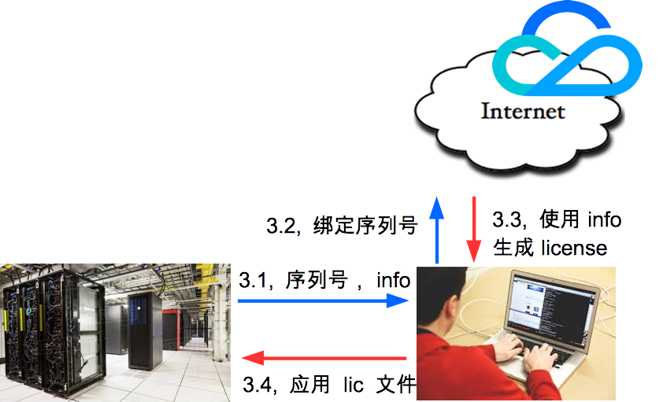
第三章 服务授权
多数客户选择私有化部署，目标服务器在客户自有机房中，与外网隔离。给服务授权带来不便。
解决方案是提取目标服务器设备信息，在外网绑定设备信息生成license文件，再传给服务器鉴权。

Slide 18
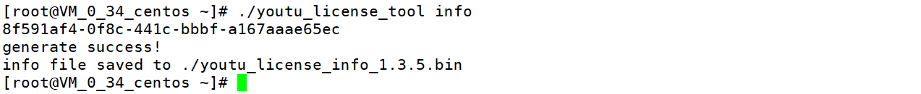
3.1 目标服务器上生成设备信息文件
复制 youtu_license_tool_140 到目标服务器上，可以用 scp, rz, U盘
生成序列号： ./youtu_license_tool_140 serial
生成机器信息文件： ./youtu_license_tool info
输出如下
当前文件夹下的文件 ./youtu_license_info_1.3.5.bin是申请授权所需的机器信息文件，用于生成授权文件。

Slide 19
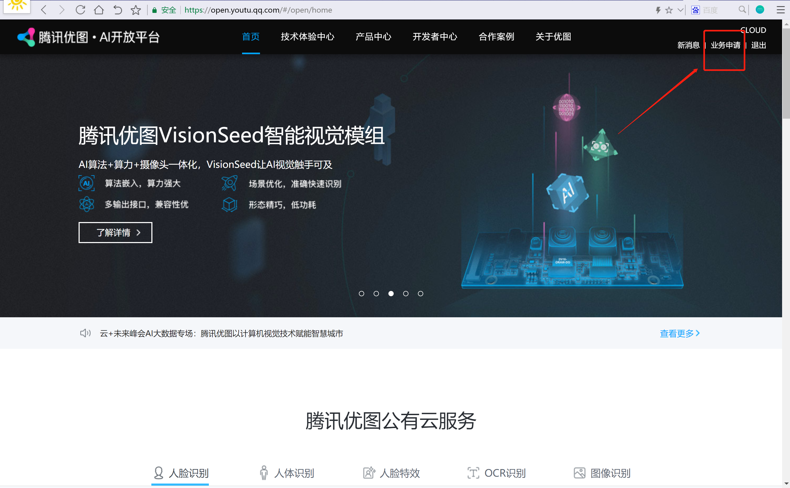
3.2 在外网机器绑定设备
1，登录腾讯优图·AI开放平台 -> 业务申请 -> 私有云授权
https://open.youtu.qq.com/#/open/application/private-cloud

Slide 20
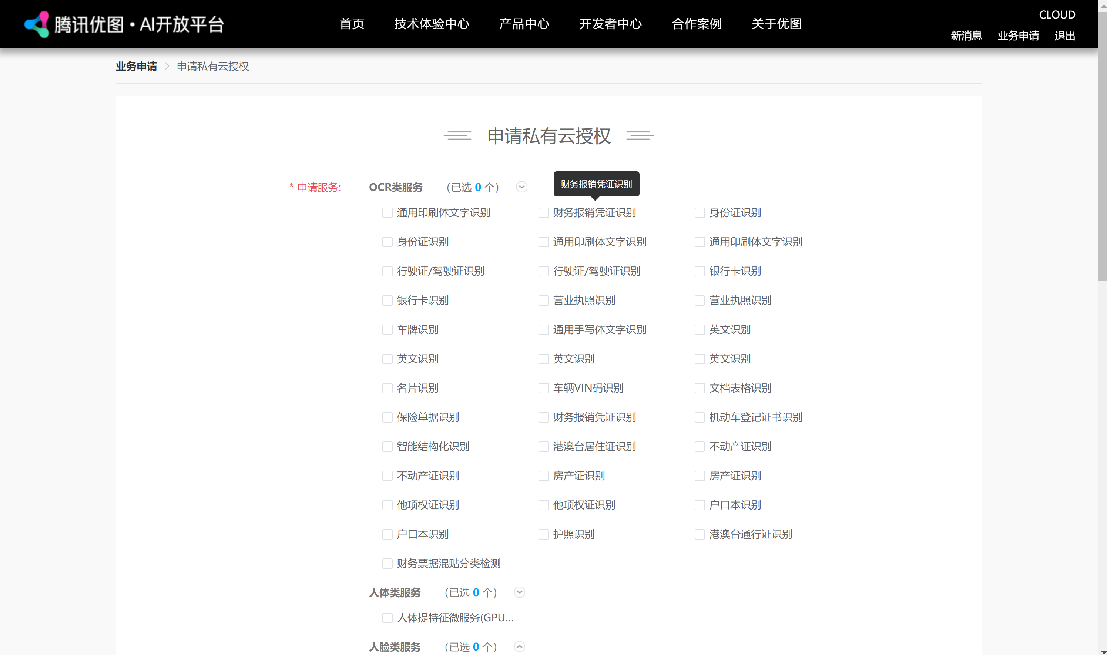
3.2 在外网机器绑定设备
2，按项目需求申请私有云授权：
申请私有云授权->OCR类服务->[通用印刷体文字识别, 身份证识别，行驶证驾驶证识别，银行卡识别，营业执照识别，通用手写体文字识别，护照识别]

Slide 21
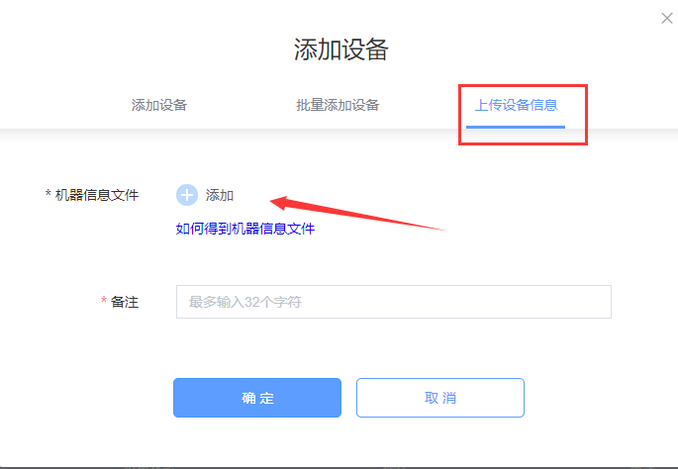
3.2 在外网机器绑定设备
3，申请审核通过之后，绑定设备：
登录腾讯优图·AI开放平台 -> 业务申请 -> 私有云授权 -> 手动绑定，添加服务器info文件。

Slide 22
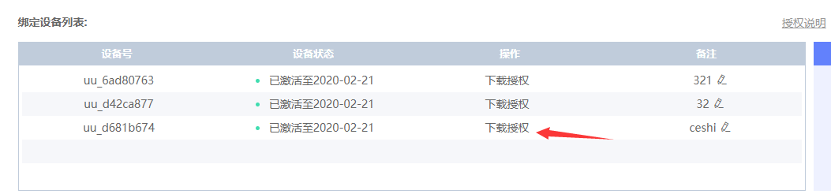
3.3 在外网机器生成授权文件
在外网机器上生成授权文件
点击下载文件，下载授权文件license.lic

Slide 23
3.4 在目标服务器上使用授权文件
# 目标服务器上license文件存放路径
mkdir -p /data/youtu/license/ocr/
# 将3.2步最终授权文件 license.lic 复制到目标服务器上
cp license.lic /data/youtu/license/ocr/
# 删除旧的 license
rm /data/youtu/license/ocr/license
rm /data/youtu/license/ocr/ocr_license
# 创建软链指向新的
ln -s license.lic /data/youtu/license/ocr/license
# 重启服务
cd /root/services/youtu_private_creditcardocr
./admin/restart.sh all

Slide 24
3.5 测试·进程运行
检查服务是否运行
ps -aux | grep ocr
输出如下，进程存在即正常运行：
root 6187 5.2 1.0 264108 173972 pts/0 S 22:35 0:00 nginx: master process ./sbin/ccocr_server -p /usr/local/services/youtu_private_creditcardocr-1.6.0
root 6189 103 10.6 2061196 1726252 pts/0 Sl 22:35 0:11 nginx: worker process ./sbin/ccocr_server -p /usr/local/services/youtu_private_creditcardocr-1.6.0

Slide 25
3.5 测试·接口请求
测试物料包传到服务器上，解压并执行以下相应的测试（测试详情可参考第六章）
# 银行卡OCR接口测试
bash ocr.test.sh 172.16.1.120 59088 creditcardocr ./1.cridit.postal.jpg
其中ocr.test.sh是测试脚本；后面4个参数分别是服务IP，端口，api名称，测试图片
更多测试命令见OCR交付手册

Slide 26
章节
第四章 运维支持
第一章 云计算发展历史
4.1 服务保活与清理日志
CONTENTS
4.2 心跳接口
4.3 修改服务资源限制
4.4 停止服务
4.5 日志存储与磁盘空间

Slide 27
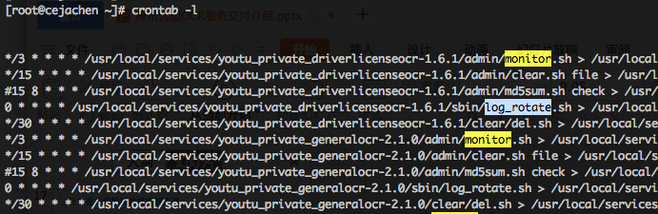
4.1 服务保活与清理日志·crontab
OCR服务利用crontab定期任务保活服务进程以及清理日志。
用crontab命令查看:
crontab -l

Slide 28
4.1 服务保活与清理日志·问题排查
如果在 crontab 没有找到服务相关的命令，可以用以下全路径命令重启服务，服务会自动添加 crontab 命令
/usr/local/services/youtu_private_creditcardocr-1.6.0/admin/restart.sh all
重启完服务之后再查看 crontab：
crontab -l
# 如果依然没有，请联系开发同学解决

Slide 29
4.2 心跳接口
有些用户需要一个心跳接口监测服务健康状态
查看服务文档，如果服务没有提供心跳接口，可以修改服务配置文件手工添加一个简单的心跳接口
具体见代码
测试心跳接口：
curl -v ${IP}:${SVR_PORT}/youtu/ocrapi/heartbeat
其中 ${IP}换成服务器IP
其中 ${SVR_PORT} 换成每个服务的监听端口，见服务列表

Slide 30
4.3 修改服务资源限制
默认情况下OCR服务会按服务器资源启用多线程，尽可能多的使用所有硬件资源以处理更多并发。
如果需要限制服务使用的硬件资源，以供其它程序运行，可以修改服务配置限制服务使用的CPU和内存数量。
可以修改 admin/restart.sh，增加以下环境变量：
# 限制线程数
export STKECPU=4
# 限制内存，单位GB
export STKEMEM=16

Slide 31
4.4 停止服务
更新服务时需要停止旧服务再启动新服务。
停止服务的命令：
/root/services/youtu_private_driverlicenseocr/admin/stop.sh all

Slide 32
4.5 日志存储与磁盘空间
日志存储路径：
/data/log/youtu_private_${SERVICE_NAME}-${VERSION}
/data/log/youtu_private_driverlicenseocr-1.6.1
crontab保证了OCR服务每15分钟清理日志，避免写满磁盘。
更多的磁盘空间可以保存更多的日志，便于客户定位问题，所以尽量让 /data 目录位于最大的磁盘分区。

Slide 33
章节
第五章 错误排查
第一章 云计算发展历史
5.1 定位服务启动问题
CONTENTS
5.2 请求服务无响应，或者返回错误码
5.3 签权错误

Slide 34
5.1 定位服务启动问题
1.进入服务安装目录，执行 tail -f log/*
cd /usr/local/services/youtu_private_xxxocr-1.0
tail -f log/*
2. 然后在服务安装目录，执行 sbin/***_server -p `pwd` 【注意：该符号不是单引号，是键盘ESC键下面的那个键】
cd /usr/local/services/youtu_private_xxxocr-1.0
sbin/***_server -p `pwd`
然后查看第1步和第2步中的屏幕输出，根据输出定位问题
如果还是没法解决问题，则将上述屏幕输出截屏或复制给优图相关接口人协助定位问题

Slide 35
5.2 请求服务无响应，或者返回错误码
1.查看客户端http请求包体、URL、端口是否正确填写
2.如果都已正确填写，则进入服务安装目录，执行 tail -f log/*
3.用客户端请求服务
4.查看第2步中的屏幕日志输出，根据输出定位问题
5.如果还是没法解决问题，则将上述屏幕输出保存，同时提供请求包体的内容以及OCR服务的返回值给到优图相关接口人协助定位问题。

Slide 36
5.3 签权错误
请根据错误返回值以及错误提示解决问题：
错误代码 | 可能原因 | 处理建议
1 | 证书无法解析 | 1, 检查ocrconf/online.conf文件中license路径是否配置正确，以及文件是否存在； 2, 授权文件可能被破坏，删除授权文件重新激活。
2 | 设备信息不匹配 | 您的设备可能有硬件/驱动程序更改， 导致授权失败，请向优图重新申请授权
16 | 授权过期 | 请向优图续期
64 | 本地文件不存在，尝试请求网络授权失败 | 检查ocrconf/online.conf文件中license路径是否配置正确，已经文件是否存在
-10002 | License无效 | 请向优图重新申请授权
-10004 | 无效的服务名称 | 该服务名未在license中定义
-10005 | 未授权的服务名称 | 该服务未经过授权，请联系优图重新申请授权

Slide 37
章节
第六章 腾讯优图效果测试
第一章 云计算发展历史
6.1 测试工具
CONTENTS
6.2 测试方法
6.3 测试结果说明

Slide 38
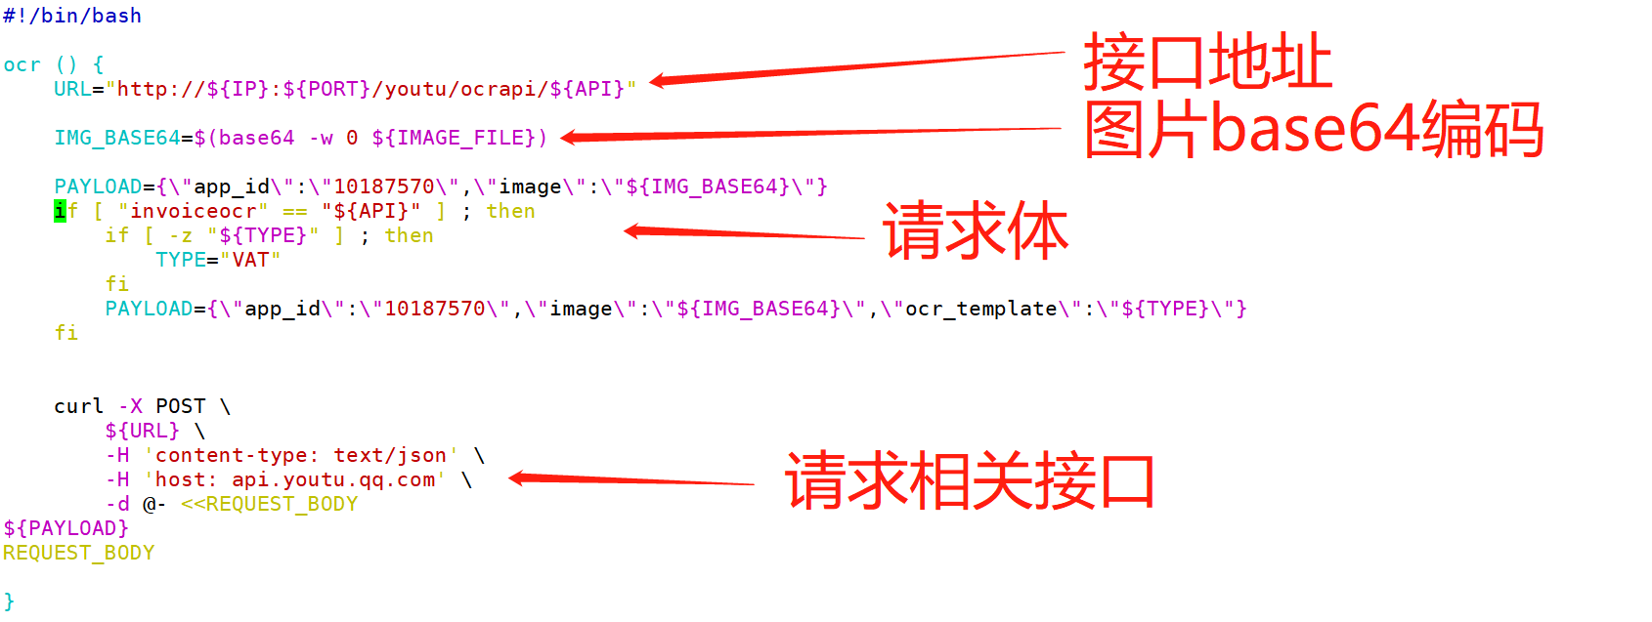
6.1 测试工具
效果测试主要是对对应的OCR服务测试其输出结果。
OCR服务基于nginx rpc框架，提供http+json的接口调用方式。
可使用shell、python、go等方式进行接口调用。
以shell脚本为例（脚本使用发票识别举例说明）：

Slide 39
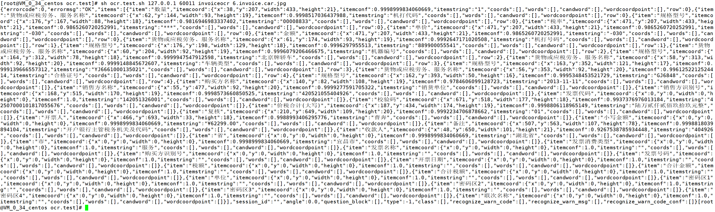
6.2 测试方法
脚本编写完成后，执行测试接口调用：

Slide 40
6.3 测试结果说明
errorcode：错误码，0表示成功，其他错误请查看错误码表；
errormsg：错误信息，OK表示成功，其他错误信息请查看错误码表对应的错误信息；
items：成功识别的所有文字结果

Slide 41
章节
第七章 腾讯优图性能测试
第一章 云计算发展历史
7.1 测试工具
CONTENTS
7.2 测试方法
7.3 测试结果说明

Slide 42
7.1 测试工具
性能测试是通过自动化的测试工具模拟多种正常、峰值以及异常负载条件来对系统的各项性能指标进行测试。
对OCR服务的性能测试主要实现为压力测试，通过多并发持续请求，测试OCR服务的稳定性、可靠性等。
常见的压力测试工具有：ab、wrk、Jmeter、Loadrunner等。
本次培训介绍使用ab和wrk工具对OCR发票服务（invoiceocr）进行压力测试。

Slide 43
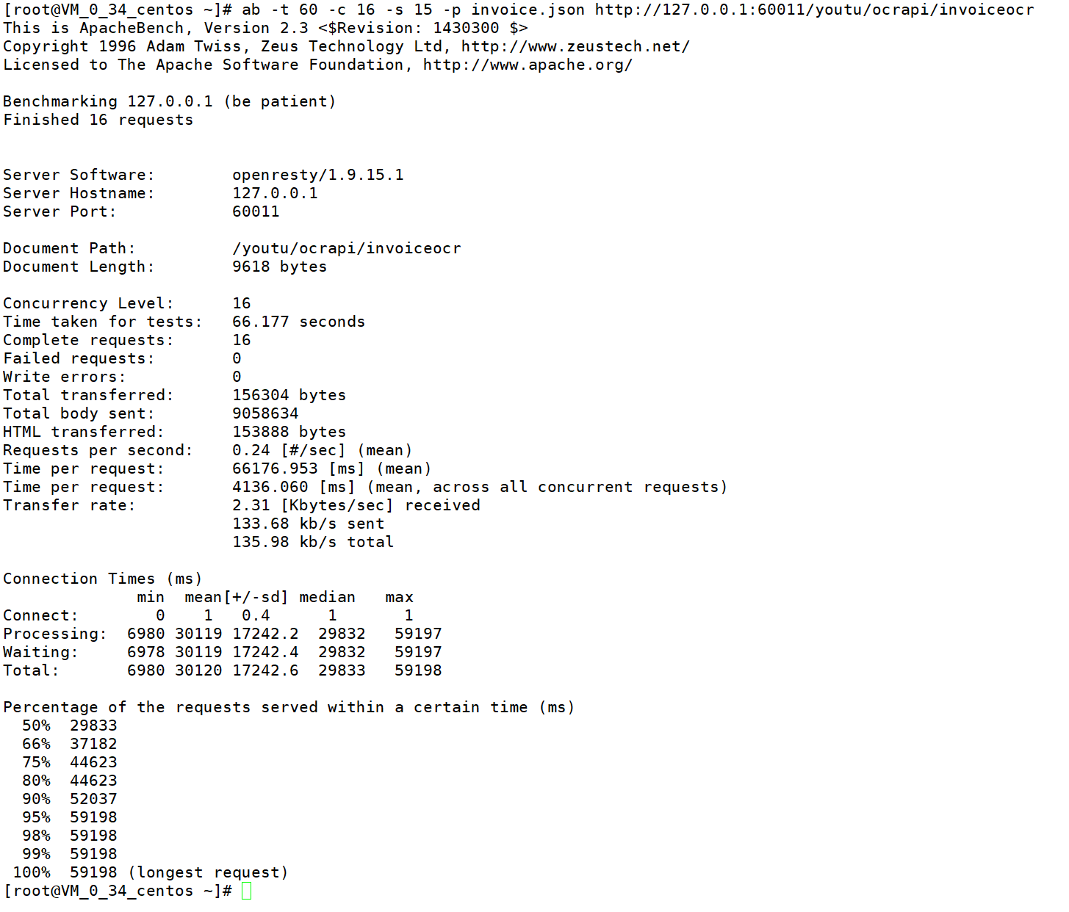
7.2 测试方法-ab
ab命令依赖httpd-tools，
需要提前安装httpd-tools;
httpd-tools安装方法：
yum install –y httpd-tools;
执行以下命令：
ab -t 60 -c 16 -s 15 -p invoice.json
http://127.0.0.1:60011/youtu/ocrapi/invoiceocr
执行结果如图所示

Slide 44
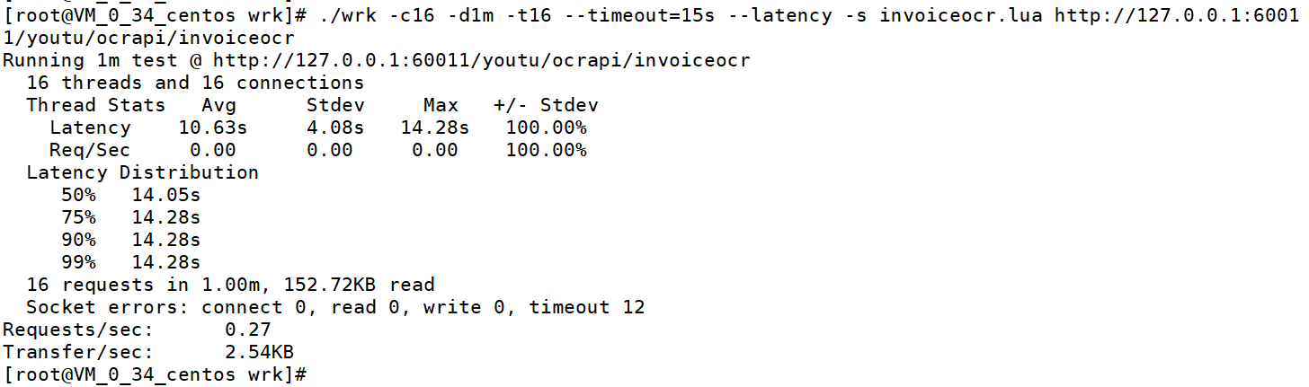
7.2 测试方法-wrk
wrk安装方法可自行网上搜索；本次培训不重点说明;
wrk安装完成后执行以下命令：
./wrk -c16 -d1m -t16 --timeout=15s --latency -s invoiceocr.lua http://127.0.0.1:60011/youtu/ocrapi/invoiceocr
执行结果如图所示

Slide 45
7.3 测试结果说明
本次性能测试中，服务器配置为4核，8G。模拟16并发，持续压测1分钟，超时时间为15s，压测的接口为增值税发票识别（invoiceocr）
ab压力测试结果中，1分钟共完成了16次请求响应，没有Failed requests，成功率为100%，Requests per second为：0.24/sec，平均每秒完成0.24个请求；
wrk压力测试结果中，1分钟共完成了16次请求响应，没有Failed requests，成功率为100%，Requests per second为：0.27/sec，平均每秒完成0.27个请求；

Slide 46
章节
第八章 腾讯优图docker部署
第一章 云计算发展历史
8.1 docker部署说明
CONTENTS
8.2 docker服务安装方法
8.3 docker镜像生成方法
8.4 docker镜像使用方法

Slide 47
8.1 docker部署说明
背景说明：部分客户拥有自己的容器化平台，使用OCR服务的时候会要求提供docker镜像进行部署。
对于已有docker镜像的OCR服务，直接提供已有镜像即可；
若客户所需服务无docker镜像，需要自己创建镜像提供给客户；

Slide 48
8.2 docker版OCR服务安装方法
1. 安装docker；
2. 使用centos7.6.1810:ocr.base作为基础镜像启动容器：
docker run -it --net=host --privileged --name youtu_ocr -v /root/work:/workspace -v /data/youtu/license:/data/youtu/license centos7.6.1810:ocr.base bash
3. 进容器安装服务： docker exec -it youtu_ocr bash
4. 安装服务部署与常规安装步骤一致；
5. 在容器中增加 /root/entrypoint.sh；并修改SERVICE_NAME和SERVICE_VER；
6. 修改 /root/entrypoint.sh，增加动态库搜索路径：
export LD_LIBRARY_PATH=${LD_LIBRARY_PATH}:/usr/local/services/youtu_ocr_common_runtime_cuda9_private-1.0/shared:/usr/local/services/runtime
7. 完成之后，重启服务/root/services/youtu_private_invoiceocr/restart.sh all；

Slide 49
8.3 docker镜像生成方法
然后执行以下命令保存并导出镜像即可；
提交镜像到docker image中：
docker commit --message=“installed youtu_private_invoiceocr:1.7.5.10 ”youtu_ocr ccr.ccs.tencentyun.com/timatrix-test/youtu_private_invoiceocr:1.7.5.10
导出镜像到本地：
docker save ccr.ccs.tencentyun.com/timatrix-test/youtu_private_invoiceocr:1.7.5.10 > youtu_private_invoiceocr.1.7.5.10.tar
压缩：
tar -czvf youtu_private_invoiceocr.1.7.5.10.tgz youtu_private_invoiceocr.1.7.5.10.tar

Slide 50
8.4 docker镜像使用方法
1.导入docker镜像：
tar -xzvf youtu_private_invoiceocr.1.7.5.10.tgz
2.加载docker镜像：
docker load -i youtu_private_invoiceocr.1.7.5.10.tar
3.生成主机可用license，放在/data/youtu/license/ocr/；
4.创建日志目录
mkdir -p /data/log
5.运行镜像
docker run -it --net=host --privileged -v /data/youtu:/data/youtu -v /data/log:/data/log youtu_private_invoiceocr.1.7.5.10.tar /root/entrypoint.sh

Slide 51
思考题
问题一：私有部署服务授权的步骤是怎样的？
问题二：如何设置开机运行服务？
问题三：OCR相关服务的调用方法是什么？
问题四：错误日志在哪里？怎么用日志排查错误？

Slide 52
课程总结
本课程详细介绍了
腾讯优图OCR类服务的安装方法
腾讯优图OCR类服务的授权申请和应用方法
腾讯优图OCR类服务的运维支持方案
腾讯优图OCR类服务的错误排查方法

